Slide 1
TLI: Two-Level Indexer
批判性数据复盘、研究结论重写与论文级图表整理
基于 TLI_progress_v4：Qwen3-8B/32B × real trace × sglang prototype
2026-09-25
critical version · all numbers marked as from user PPT unless noted
1

Slide 2
Executive Verdict – 数据支持什么，不支持什么
核心结论：算法证据已明显收敛，但论文 claim 需要从“全局胜出”改成“质量守恒 + 索引侧降本 + 负结果护城河”。
Go: A / B' / D' 方向成立
Caution: 系统速度 claim
No-Go risk: gate 泛化
A 的边界最清楚：L1 可压，L2 不可压；B' 由“聚类”重定位为 far/near 预算；D' 层跳过跨 8B/32B 复验。
6.6× 是相对 M3 原型的工程进步；但 10K 档仍需诚实承认 triton graph 更快，真正收益要在 131K/H100 主表兑现。
D' 使用离线/任务相关校准；全局掩码与 per-task 重校准曾失败，必须做 held-out 长度/任务验证。
建议的新主张
TLI 在 LongBench-13 上接近 TIA 质量（AVG 49.92 vs TIA 50.06），但不应声称超过 FullKV。
真正贡献是：把 two-level indexer 的“粗筛维度、远端预算、层级跳过”边界用实测和负结果画清楚。
系统贡献需要分层表述：operator/index side 已有 2.57×，端到端必须等待 H100 / 131K / RULER-NIAH 主表。
Evidence: contribution summary, LongBench table, system notes, and todo list in TLI_progress_v4.
TLI progress v4 critical review · source: uploaded PPT
2

Slide 3
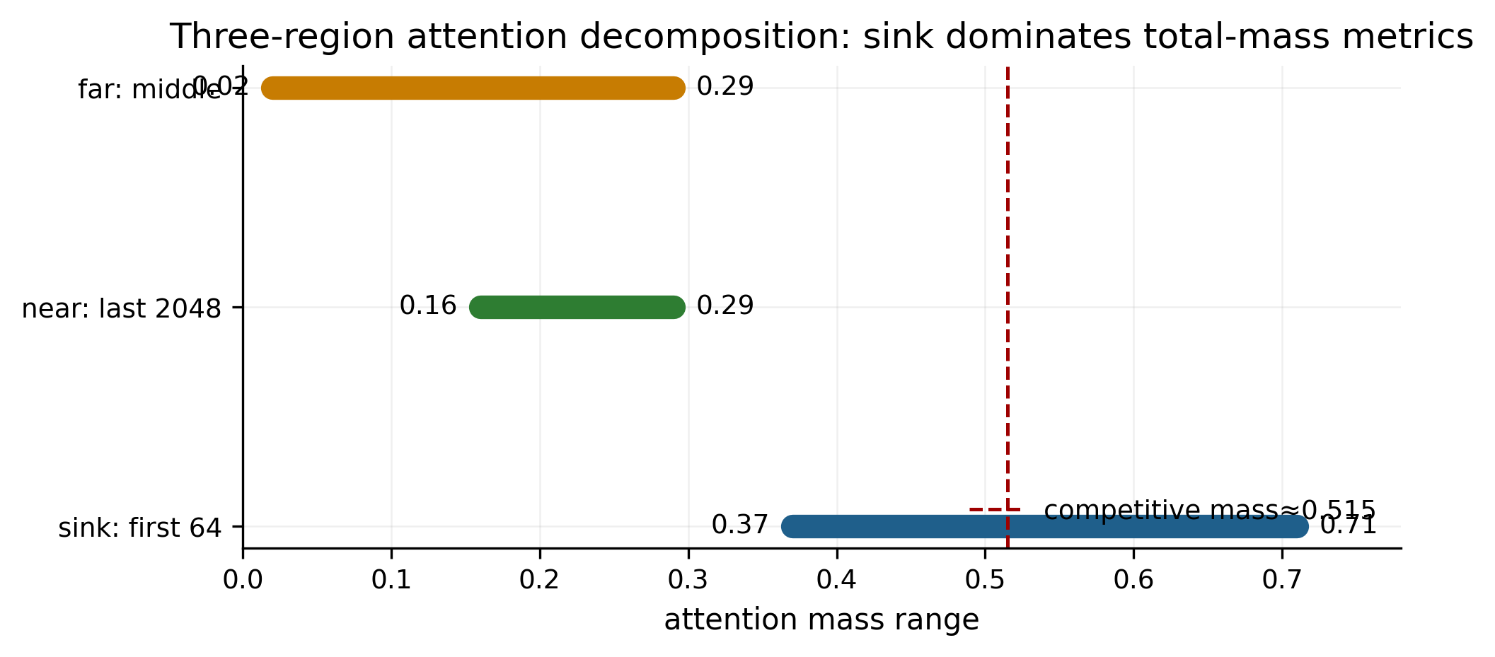
Observation Reframed – 不是“近端集中”，而是 sink / near / far 三层分解
批判点：total mass 会被 sink 稀释，不能作为候选质量的主要指标。
论文应采用的质量口径
剩余/竞争区 mass coverage、remote recall、end-task score 三者同时报，避免 dense top-1024 mass=1.0000 这种“看起来完美”的假象。
当前数据支持
sink: 0.37–0.71；near: 0.16–0.29；far: 0.02–0.29。far 小但任务相关，是 B' / D' 的核心理由。
仍需补证
按任务、层、head 分解 remote recall；LongBench 之外增加 RULER/NIAH/passkey，直接压力测试 far 检索。
Source: H1 mass ranges and metric warning from uploaded progress PPT.
TLI progress v4 critical review · source: uploaded PPT
3

Slide 4
Evidence Coverage – 当前数据覆盖与论文缺口
把“已有证据”与“投稿前必须补齐”分开，否则 claim 很容易被审稿人抓住。
Algorithm
Quality
System
Missing axis
A: L1 selected dimensions
B': far/near budget
D': calibrated skip mask
LongBench-13 已完成
TIA-level quality
negative results 丰富
sglang M3–M7
4bit kq storage
index/fused kernel E8
H100 / 131K 主表
RULER/NIAH/passkey
held-out gate validation
审稿视角结论：当前最像“系统 + 方法边界”论文；还不是“广泛优于所有 baseline”的充分证据。
TLI progress v4 critical review · source: uploaded PPT
4

Slide 5
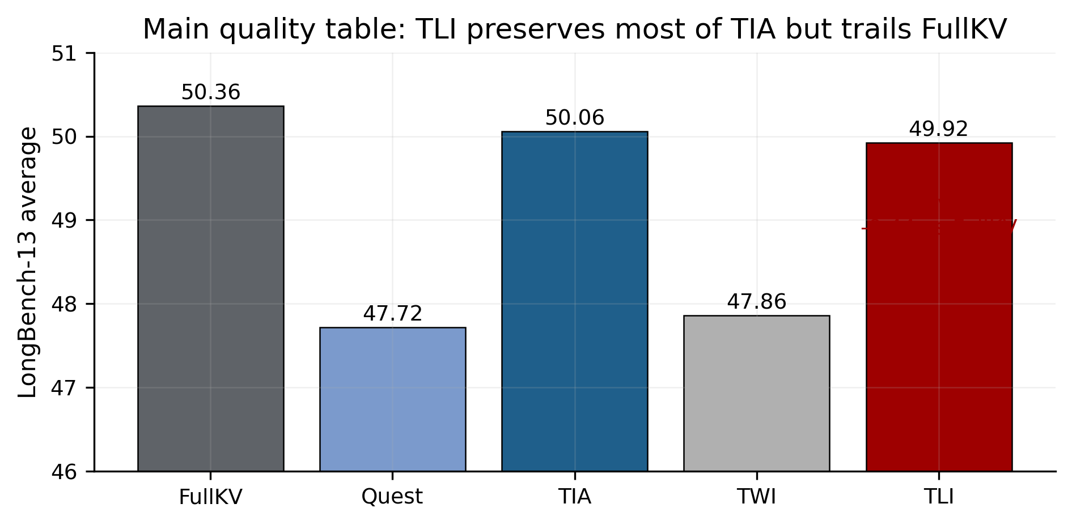
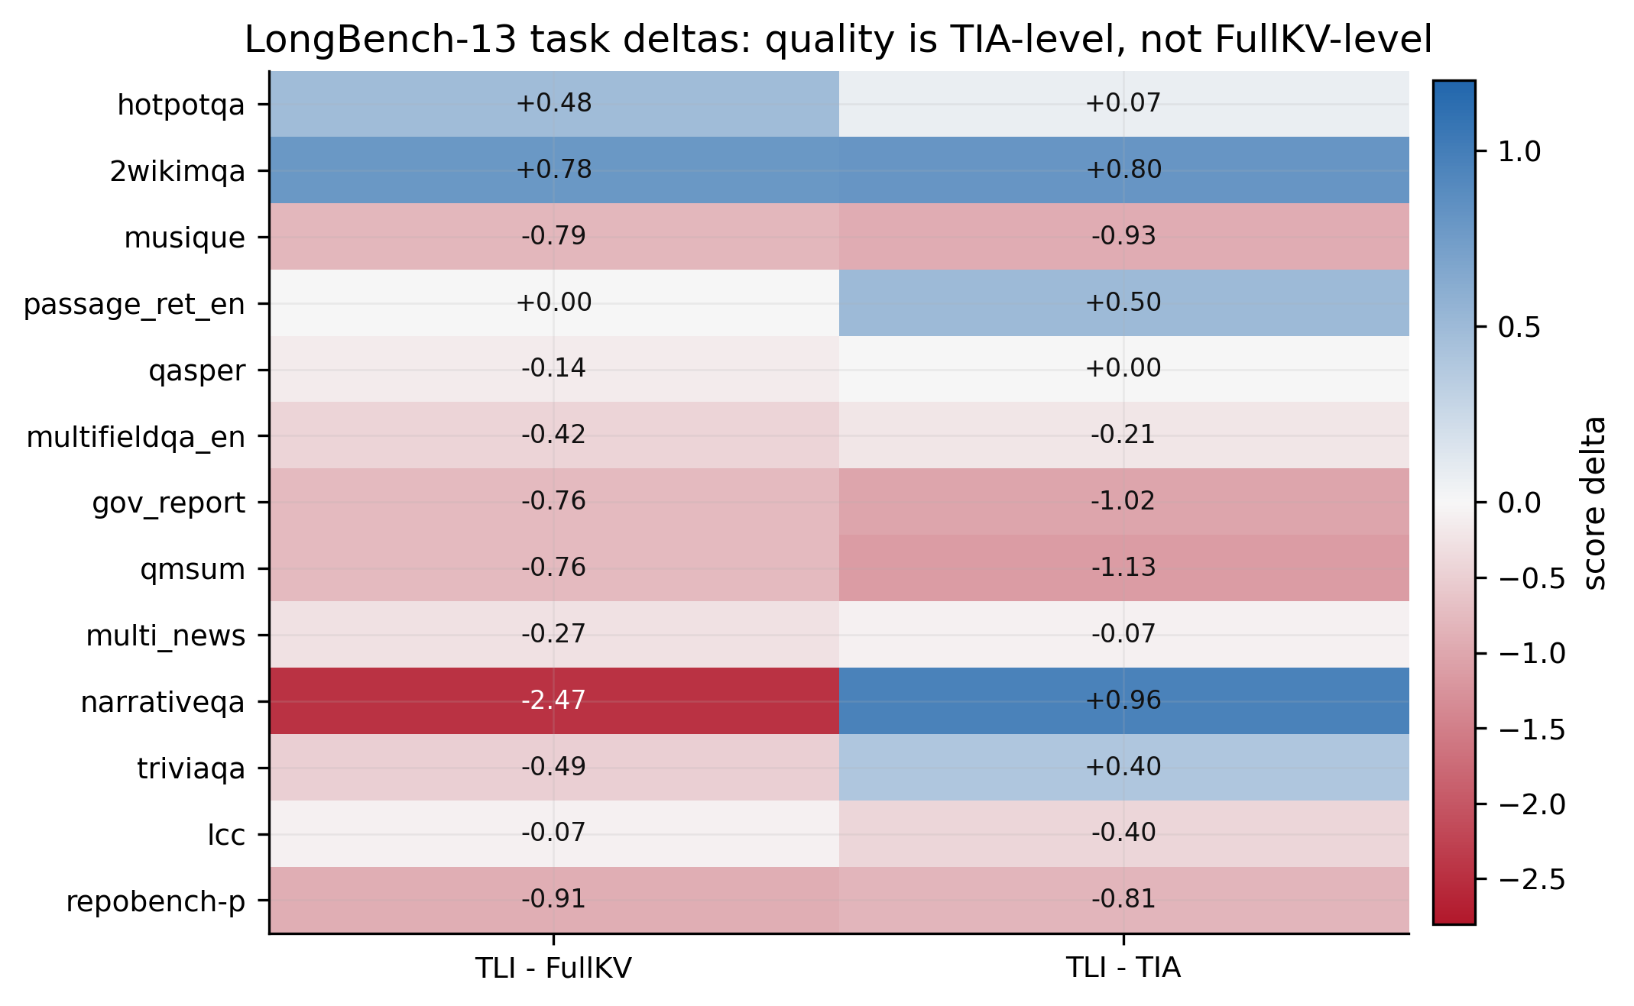
LongBench-13 Main Result – 保 TIA 质量，而不是击败 FullKV
核心数字：TLI AVG=49.92，TIA=50.06，FullKV=50.36。质量 claim 要收紧。
总体：TLI −0.14 vs TIA，−0.44 vs FullKV；这是“近似守恒”，不是“全面更好”。
负向任务：musique / gov_report / qmsum / repobench-p 需要逐项解释，不能只报平均。
正向任务：2wikimqa、hotpotqa、passage_ret_en 支持 far/near 分区预算的价值，但要做统计显著性或多 seed/多样本区间。
Data redrawn from LongBench table in uploaded progress PPT.
TLI progress v4 critical review · source: uploaded PPT
5

Slide 6
Failure Diagnosis – 哪些任务会拖累 TLI？
把退化任务写成诊断和风险控制，反而比只报平均更像论文。
Long-form summarization
Multi-hop QA
Code / retrieval
gov_report −1.02 vs TIA；qmsum −1.13；multi_news 接近持平。可能不是 far 检索，而是层跳过/预算对全局信息聚合的干扰。
musique −0.93 vs TIA，但 hotpotqa 与 2wikimqa 反而略好。说明 D' gate 不能按“任务类别”粗暴迁移。
lcc −0.40 vs TIA，repobench-p −0.81。可能需要 report exact-match / pass@k 或 repo 层级定位分析。
建议新增三张诊断图
每个任务的 sink/near/far residual coverage 与 score delta 相关性。
D' 是否启用 × score delta 的二维表，区分 gate 伤害与预算伤害。
远端 token 被近端挤出比例：TIA vs TLI-B'，证明 B' 的必要性。
TLI progress v4 critical review · source: uploaded PPT
6

Slide 7
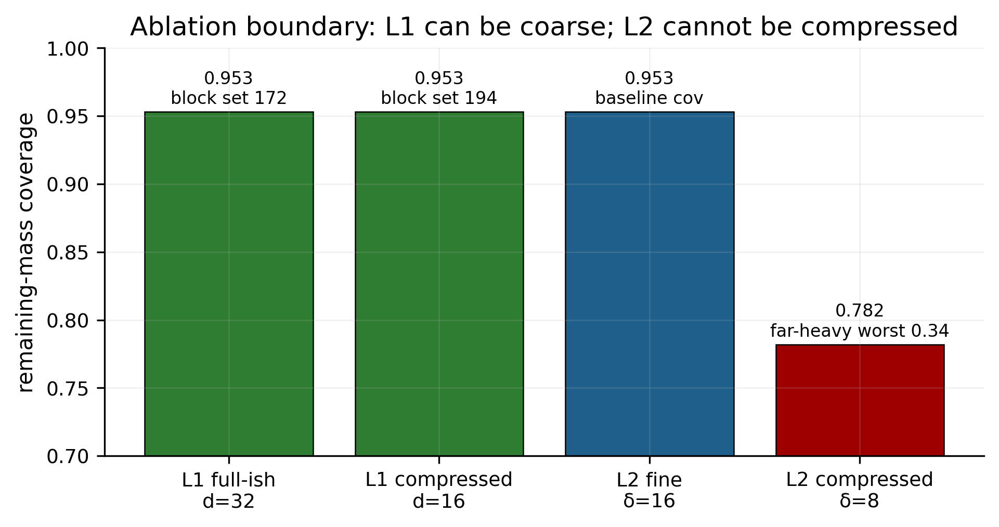
Innovation A – L1 可粗，L2 必须精：这是最强边界结论
从“少量维度粗筛”升级为 two-level indexer 的非对称压缩定律。
可写成论文贡献
L1 min/max 上界只需低频尾维；d=32→16 质量不变，L2 可吸收 L1 的过召回。
不能过度压缩
L2 δ=16→8 后 coverage 0.953→0.782，far-heavy 层最差 0.34；说明最终评分层没有兜底。
下一步强证据
画 layer/head heatmap：哪些 head 低频尾维稳定？32B 上机制强度递减是否与 RoPE/head_dim/GQA 相关？
Data redrawn from A/M6 evidence in uploaded progress PPT.
TLI progress v4 critical review · source: uploaded PPT
7

Slide 8
A: Rewritten Mechanism – selected-dim 是 L1 上界，不是最终相似度替代
这样表述更稳：粗筛允许 over-select，细筛不允许漏召回。
Q,K cache
full dim
low-frequency
tail dims
L1 block
min/max bound
over-select
blocks
L2 full / 4bit
token score
关键设计原则
L1 目标不是精确排序，而是低成本保留候选集；因此可以牺牲 precision 换 recall。
L2 是最终 token 级分数，必须保留足够维度 / 量化精度；否则远端 token 没有下游纠错。
论文中应明确把 A 称为 positional-stable subspace bound，而不是泛泛的 dimension selection。
TLI progress v4 critical review · source: uploaded PPT
8

Slide 9
Innovation B' – 聚类不是主线，far/near 分区预算才是正确形态
批判结论：原 cluster 方案应作为 negative result；主方法应强调预算公平性。
Original B: cluster representative
B': far/near partition
Paper framing
严格 token budget + per-head 口径下，km_blk 0.09–0.39；km_tok 无一致优势。整簇超选曾造成虚高。
远端独立 top-K2 池，防止 near tokens 挤出 far tokens；far_tokens 128–256 即饱和。
这不是“更复杂聚类”，而是 two-level selection 的 budget allocation / fairness 问题。
near pool
last 2048
independent
L2 budget
merge + final
attention candidates
far pool
middle region
必须补的图：far token recall vs far_tokens 曲线；当前只有“128–256 饱和”的文字结论。
TLI progress v4 critical review · source: uploaded PPT
9

Slide 10
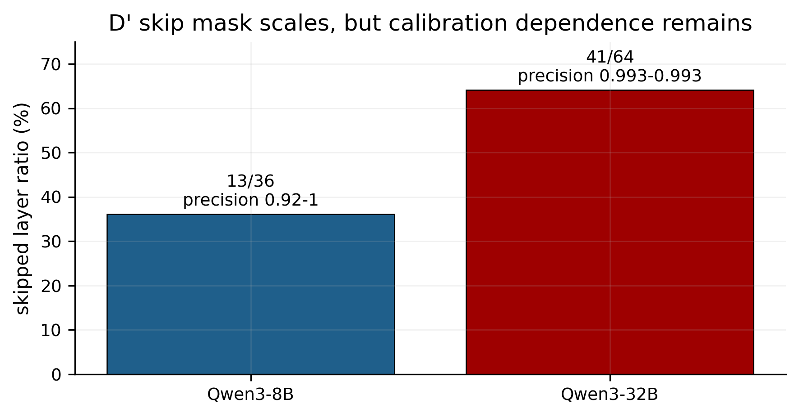
Innovation D' – 离线层跳过有效，但 gate 泛化是最大风险
8B/32B 跨规模复验很强；问题是 deployment policy 是否非 oracle。
强证据
8B 跳 13/36 层；32B 跳 41/64 层，precision 0.993。说明 far 价值低层在深模型中更普遍。
失败历史应写入论文
在线信号 corr≈0；far 总量判据重叠；全局掩码跨任务不泛化；per-task 重校准也受长度失配影响。
建议最终 gate
训练-free 版本：小校准集 × 固定长度区间 × held-out 验证；报告 gate 的 precision/recall 与误跳损失。
Data redrawn from D' cross-scale evidence in uploaded progress PPT.
TLI progress v4 critical review · source: uploaded PPT
10

Slide 11
Revised TLI Architecture – 让 A/B'/D' 形成一条可审稿的故事线
从“多个技巧”改写为：metric-aware two-level selection with calibrated far retrieval.
KV cache
4bit KQ
D' skip mask
calibrated
A: L1 bound
lowfreq dims
B': L2 budget
near / far
sparse attn
selected KV
L1 可过召回
L2 不可漏召回
D' 减少需要远端检索的层数；A 减少 L1 粗筛读/算；B' 保证 far candidates 不被 near crowd out。
四个输出同时报告：residual mass coverage、LongBench/RULER score、index FLOPs、E2E decode latency。
TLI progress v4 critical review · source: uploaded PPT
11

Slide 12
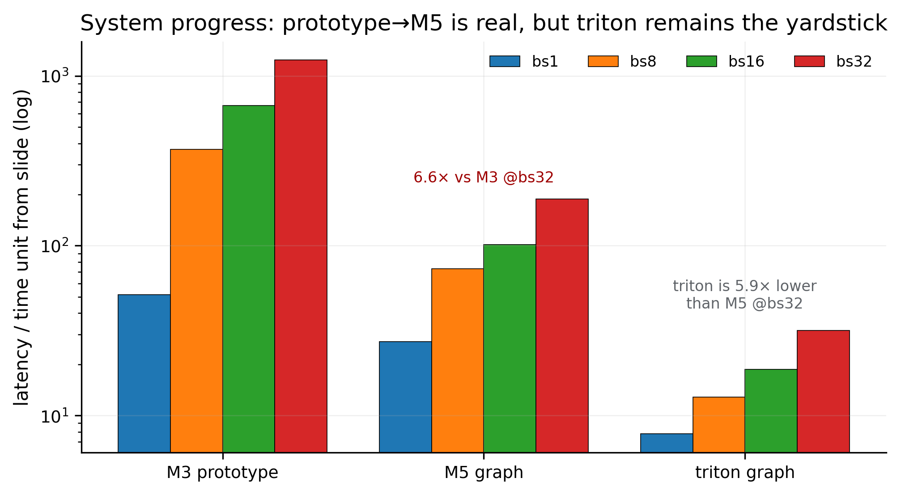
System Result – 工程进步真实，但需要更严格 baseline 叙事
把 “M3→M5 6.6×” 和 “vs triton 的差距” 分开写。
可以 claim
sglang integration 路线清晰：batching → CUDA graph → 4bit KQ → prefill fast path，每步都有 replay/e2e 对拍。
不能 claim
在 10K 档，稀疏路径仍慢于 triton 全量；当前 6.6× 是相对原型的 speedup，不是最终系统胜利。
下一张主表
bs × context length × H20/H100：Full/Triton、TIA、TLI-A、TLI-A+B'、TLI-full。只在 64K/128K 才能证明 HBM 节省。
Decode table and system notes redrawn from uploaded progress PPT.
TLI progress v4 critical review · source: uploaded PPT
12

Slide 13
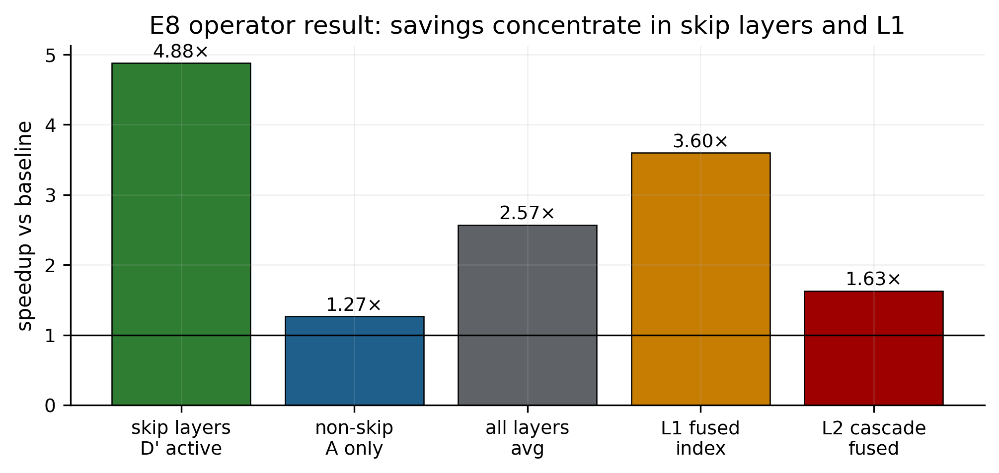
Index / Fused Kernel – 省算集中在 skip layers 与 L1，不要包装成 attention 主算子胜利
E8 的正确解释：index-side efficiency improves; attention main compute is still K2-bound.
已成立
全层平均 index FLOP 2.57×；跳层 4.88×；L1 fused 3.6×/1.6×。
需谨慎
L2 级联 fused 仅 1.63×；完整两级只剩 2 launches，但 topk 分工仍可能受 memory/launch/torch 调度影响。
建议系统图
分离 report：index latency、select latency、sparse attention latency、decode E2E。否则 2.57× FLOP 容易被质疑对 E2E 不敏感。
Operator speedups redrawn from E8 text in uploaded progress PPT.
TLI progress v4 critical review · source: uploaded PPT
13

Slide 14
Negative Results – 不只是附录，而是论文护城河
建议把失败路线写成 methodology contribution：公平预算、正确指标、正确分工。
Cluster representatives
严格 token budget 后无一致优势；整簇超选导致早期虚高。
Method choice: B' partition budget
Online adaptive signal
在线 L1 信号与 far 质量 corr≈0。
Method choice: offline calibration
Cross-layer reuse
mask IoU 0.33，decode churn 22%。
No shortcut across layers
Total-mass metric
dense top-1024 mass coverage=1.0，区分度消失。
Metric choice: residual mass
L2 dim compression
δ=8 后 coverage 0.953→0.782。
Boundary: L2 must be precise
写法建议：每个 negative result 都要对应一个 final design decision，否则会像“实验流水账”。
TLI progress v4 critical review · source: uploaded PPT
14

Slide 15
Revised Paper Claims – 把 claim 收紧后更强
强 claim 不等于大 claim；审稿更看重因果链和公平比较。
Claim 1: Metric
Avoid claiming
Long-context sparse retrieval should be evaluated by residual/competitive mass, not total attention mass dominated by sink tokens.
“beats FullKV”, “universal gate”, “faster than triton/FlashAttention everywhere”, “cluster is useful”.
Claim 2: Asymmetric compression
Evidence needed
In two-level indexing, L1 can use positional-stable low-dimensional bounds; L2 must keep precise token scores.
H100/131K main table; RULER/NIAH; ablation of A/B'/D'; held-out gate; raw latency breakdown.
Claim 3: Calibrated far retrieval
Best venue framing
Explicit far/near budget plus calibrated layer skip preserves TIA-level quality while reducing index-side compute.
MLSys/ASPLOS/SC style: algorithmic boundary + systems integration + negative results; not pure ML accuracy paper yet.
TLI progress v4 critical review · source: uploaded PPT
15

Slide 16
Submission Experiment Matrix – 还差哪些表才能闭环
优先补能直接打消审稿质疑的实验，而不是继续堆小优化。
Axis
Current
Must add
Why
Model
Qwen3-8B/32B
Llama/Qwen/Mistral or at least one non-Qwen
泛化，防止 RoPE/架构特例
Length
10K/trace + 131K unlocked
32K/64K/128K main table
证明 HBM traffic 论点
Bench
LongBench-13
RULER + NIAH/passkey + PPL
压力测试 far retrieval
System
2×H20/M3–M7
H100/H20 side-by-side
硬件结论可迁移
Ablation
A/B'/D' pieces
A only / B' only / D' only / combos
证明因果贡献
Gate
far-total heuristic
held-out task/length calibration
消除 oracle 风险
TLI progress v4 critical review · source: uploaded PPT
16

Slide 17
Go / No-Go Criteria – 用硬阈值管理下一阶段
这些阈值建议放到研究日志中，避免只看有利样本。
Quality
若多跳/检索任务持续退化，B'/D' 需要重写
LongBench AVG ≥ TIA −0.3；关键 far tasks 无 >1.5 分退化
Far recall
总 mass coverage 不再作为主指标
residual mass coverage ≥0.95；远端 recall 单独报告
Gate
否则 D' 只能作为 oracle/ablation
held-out precision ≥0.98；误跳层带来的分数损失 <0.3
System
否则系统贡献降级为 prototype engineering
131K/H100 decode E2E 明显快于 dense/triton baseline
Index cost
否则 2.57× FLOP 对用户不可见
index-side speedup ≥2× 且占 E2E 比例足够
TLI progress v4 critical review · source: uploaded PPT
17

Slide 18
Next 2 Weeks – 最小成本验证路线
优先把最可能被审稿人攻击的问题提前打掉。
1
复现主表脚本化
固定 seed、固定输出、保存 raw json/csv，LongBench-13 每任务置信区间。
2
RULER/NIAH 快速补测
先做 32K/64K，小模型验证 far retrieval 是否真的稳定。
3
Gate held-out
按任务/长度切分校准集与测试集，报告误跳层损失。
4
A/B'/D' ablation
A only、B' only、D' only、A+B'、full TLI。
5
H100/131K pilot
只跑最关键 batch/context 点，证明长上下文 HBM 收益。
目标：把“看起来能发”变成“审稿人最关心的反例也过了”。
TLI progress v4 critical review · source: uploaded PPT
18

Slide 19
Appendix – 本次重制交付物与可替换数据
所有论文级图均由 CSV 生成，后续可直接替换为真实 raw results。
PPT：TLI_progress_v4_critical_rework.pptx
研究报告：TLI_critical_research_report.md
图源：figures/*.svg + *.png；数据源：data/*.csv
重制图包括：LongBench delta heatmap、质量均值柱图、attention mass range、A 压缩边界、D' 跳层 scaling、decode latency critical view、E8 operator speedup。
注意：本次没有伪造新实验；所有数值均来自上传 PPT 的可读文本或由其中数字计算得到。缺失的 far_tokens 曲线、RULER/NIAH、H100/131K 被明确标为待补。
Critical note
当前版本刻意弱化“已经全部完成”的语气，强化“哪些结论真实成立、哪些还需补证”。这会让开题/组会更可信，也更接近论文审稿标准。
TLI progress v4 critical review · source: uploaded PPT
19

